Slide 1



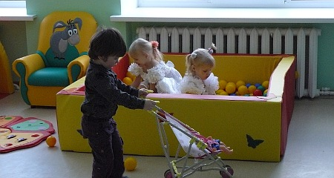
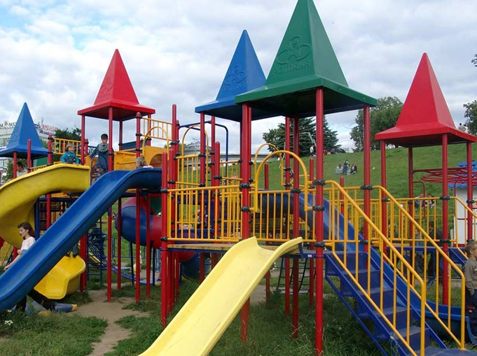
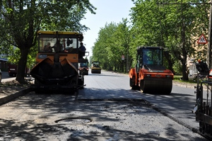
БЮДЖЕТ ДЛЯ ГРАЖДАН 2017 - 2019 годы

Slide 2


ЧТО ТАКОЕ «Бюджет для граждан»?
«Бюджет для граждан» - аналитический документ, разрабатываемый в целях ознакомления граждан с основными положениями решения о бюджете Тамбовского района на 2017 – 2019 годы в доступной форме для широкого круга заинтересованных пользователей
«Бюджет для граждан» нацелен на получение обратной связи от граждан по интересующим их вопросам

Slide 3

Что такое бюджет ?
Бюджет – это план доходов и расходов. Каждый житель Тамбовского района является участником формирования этого плана, с одной стороны как налогоплательщик, наполняя доходы бюджета, с другой – он получает часть расходов как потребитель общественных услуг
Бюджет - форма образования и расходования денежных средств, предназначенных для финансового обеспечения задач и функций государства и местного самоуправления
(гл.1 статья 6 Бюджетного кодекса РФ)

Slide 4
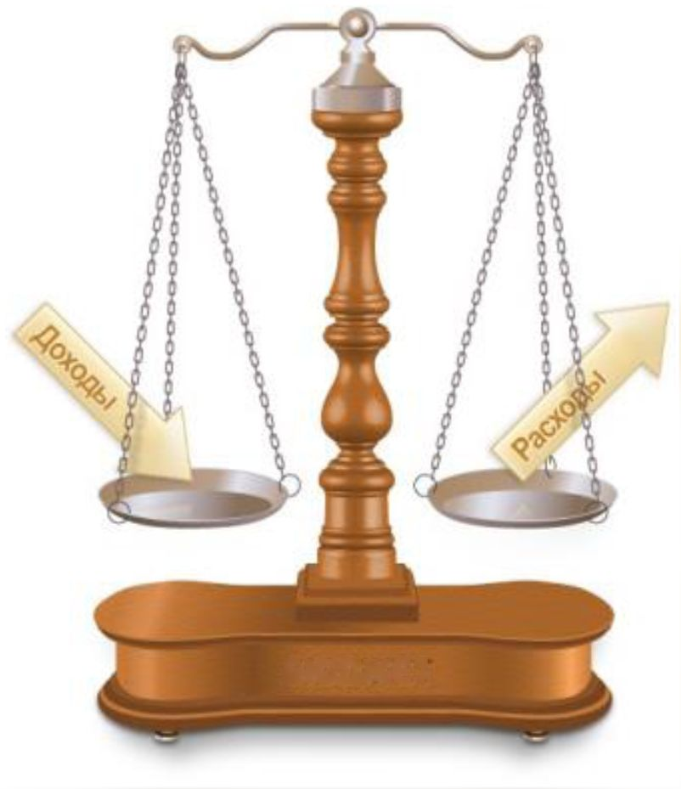
Основные понятия
РАСХОДЫ
это выплачиваемые из бюджета денежные средства (социальные выплаты населению, содержание муниципальных учреждений (образование, культура, молодежная политика, физическая культура и спорт и другие), дорожное хозяйство и другие расходы)
ДОХОДЫ
это поступающие в бюджет денежные средства (налоги юридических и физических лиц, доходы от использования имущества, административные платежи и сборы, безвозмездные поступления)

Slide 5


Основные понятия
Расходы
Доходы
Доходы
Расходы
Профицит
Дефицит
Если величина полученных доходов больше, чем величина произведенных расходов
Если величина полученных доходов меньше, чем величина произведенных расходов

Slide 6
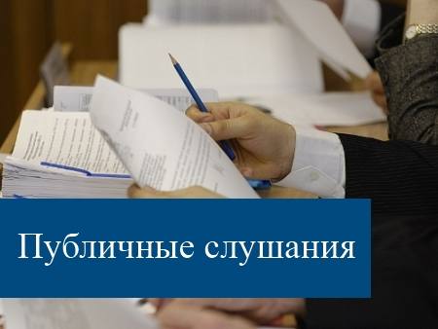

ВОЗМОЖНОСТИ ВЛИЯНИЯ ГРАЖДАНИНА НА СОСТАВ БЮДЖЕТА
Публичные слушания по проекту бюджета Тамбовского района (проходят ежегодно в декабре)
Публичные слушания по отчету об исполнении бюджета Тамбовского района (проходят ежегодно в мае)

Slide 7
УЧАСТИЕ ГРАЖДАНИНА В БЮДЖЕТНОМ ПРОЦЕССЕ
ГРАЖДАНИН
как налогоплательщик
Участвует в формировании доходной части бюджета
ГРАЖДАНИН
как получатель социальных гарантий
Получает социальные гарантии (образование, дорожное хозяйство, культура, физическая культура и спорт, социальные льготы и другие направления социальных гарантий населению) – расходная часть бюджета

Slide 8
Этапы составления и утверждения районного бюджета
Составление проекта бюджета
Рассмотрение проекта бюджета
Утверждение проекта бюджета
Работа по составлению проекта бюджета муниципального района начинается за 7 месяцев до начала очередного финансового года. Администрация района утверждает перечень мероприятий по разработке проекта бюджета, определяет ответственных исполнителей и сроки исполнения.
Сформированный проект бюджета муниципального района администрация Тамбовского района вносит на рассмотрение в районный Совет народных депутатов в срок не позднее 15 ноября текущего года. По проекту районного бюджета проводятся публичные слушания. Для этого проект бюджета публикуется в газете «Амурский маяк». В слушаниях участвуют граждане, проживающие в Тамбовском районе и обладающие активным избирательным правом, а также представители организаций, осуществляющих деятельность на территории Тамбовского района.
Районный Совет народных депутатов рассматривает проект районного бюджета в одном чтении.
Проект бюджета Тамбовского района утверждается районным Советом народных депутатов в форме Решения . Принятое районным Советом народных депутатов Решение о бюджете муниципального района подлежит обнародованию путем опубликования его в газете «Амурский маяк».

Slide 9

Документы, на основании которых составляется проект бюджета муниципального района
Послание Президента Российской Федерации Федеральному Собранию РФ, определяющих бюджетную политику
Основные направления бюджетной политики и основные направления налоговой политики
Прогноз социально-экономического развития муниципального района
Бюджетный прогноз Тамбовского района на долгосрочный период
Муниципальные программы Тамбовского района

Slide 10
Административно-территориальное деление ТАМБОВСКОГО района
Общая площадь территории района составляет
2529,518 кв. км.
В состав района входит 11 сельских поселений, 27 населенных пунктов
Население района на 01.01.2016
21 794 человек

Slide 11
Прогноз социально-экономического развития ТАМБОВского района на
2017 год и на период до 2019года
Главной целью социально-экономического развития района является обеспечение устойчивого экономического роста, эффективное использование природного, производственного, трудового потенциала, повышения уровня и качества жизни населения района.

Slide 12
Основные параметры прогноза социально-экономического развития на 2017-2019 гг.
Численность зарегистрированных безработных ,чел.
Численность работающего населения ,чел.
Notes:
Трудовые ресурсы района, в 2012 г.составили 8884 чел. к концу 2013г. ожидается 8650 чел., к 2016 г. - 8024 чел. При этом численность работников занятого в экономике в 2012г. составило 5890 чел. к концу 2013г. ожидается 5716 чел., к 2016 г. - 5402 чел.
Численность безработных, зарегистрированных в органах государственной службы занятости населения, в 2012 г. составила 69 человек, в 2013 г. ожидается 64 чел. и к 2016 г. 60 чел.

Slide 13
Основные параметры прогноза социально-экономического развития на 2017-2019 гг.
Среднегодовая численность населения, тыс. чел.
Notes:
Трудовые ресурсы района, в 2012 г.составили 8884 чел. к концу 2013г. ожидается 8650 чел., к 2016 г. - 8024 чел. При этом численность работников занятого в экономике в 2012г. составило 5890 чел. к концу 2013г. ожидается 5716 чел., к 2016 г. - 5402 чел.
Численность безработных, зарегистрированных в органах государственной службы занятости населения, в 2012 г. составила 69 человек, в 2013 г. ожидается 64 чел. и к 2016 г. 60 чел.

Slide 14
Основные параметры прогноза социально-экономического развития на 2017-2019 гг.
Среднемесячная заработная плата, рублей
Notes:
Трудовые ресурсы района, в 2012 г.составили 8884 чел. к концу 2013г. ожидается 8650 чел., к 2016 г. - 8024 чел. При этом численность работников занятого в экономике в 2012г. составило 5890 чел. к концу 2013г. ожидается 5716 чел., к 2016 г. - 5402 чел.
Численность безработных, зарегистрированных в органах государственной службы занятости населения, в 2012 г. составила 69 человек, в 2013 г. ожидается 64 чел. и к 2016 г. 60 чел.

Slide 15
Основные параметры прогноза социально-экономического развития на 2017-2019 гг.
Оборот розничной торговли, млн.руб.
Notes:
Трудовые ресурсы района, в 2012 г.составили 8884 чел. к концу 2013г. ожидается 8650 чел., к 2016 г. - 8024 чел. При этом численность работников занятого в экономике в 2012г. составило 5890 чел. к концу 2013г. ожидается 5716 чел., к 2016 г. - 5402 чел.
Численность безработных, зарегистрированных в органах государственной службы занятости населения, в 2012 г. составила 69 человек, в 2013 г. ожидается 64 чел. и к 2016 г. 60 чел.

Slide 16
Основные направления налоговой политики на 2017 год и плановый период 2018 и 2019 годов
1
Наращивание внутреннего налогового потенциала, прежде всего за счет мер по борьбе с «теневым» сектором экономики
2
Совершенствование районных нормативно-правовых актов о налогах, мониторинг их соответствия федеральному и областному законодательству
3
Недопущение налоговой нагрузки на экономику
4
Улучшение инвестиционного климата и поддержка инновационного предпринимательства в Тамбовском районе, налоговое стимулирование инвестиционной деятельности
5
Совершенствование налогового администрирования, взаимодействие и совместная работа с администраторами доходов
6
Оптимизация существующей системы налоговых льгот, мониторинг эффективности налоговых льгот
7
Сокращение недоимки по налогам и арендным платежам в бюджет района и бюджеты поселений
8
Поиск новых источников пополнения бюджета Тамбовского района, а также бюджетов сельских поселений, находящихся на территории Тамбовского района

Slide 17
Основные направления бюджетной политики на 2017 год и плановый период 2018 и 2019 годов
1
Обеспечение сбалансированности и устойчивости бюджетной системы
2
Формирование и исполнение местного бюджета в программном формате, повышение эффективности бюджетных расходов
3
Создание условий для повышения качества предоставления муниципальных услуг
4
Повышение эффективности процедур проведения муниципальных закупок
5
Повышение эффективности осуществления расходов на содержание органов местного самоуправления
6
Развитие внутреннего финансового контроля и мониторинга качества финансового менеджмента
7
Обеспечение открытости и прозрачности общественных финансов, обеспечение широкого вовлечения граждан в процедуры обсуждения и принятия бюджетных решений, общественного контроля их эффективности и результативности

Slide 18
Основные подходы при формировании доходной части бюджета Тамбовского района
на 2017 – 2019 годы
За основу приняты объемные и физические показатели прогноза социально-экономического развития Тамбовского района на 2017 год и на плановый период 2018 и 2019 годов
Использованы данные, предоставленные главными администраторами доходов бюджета
Учтено действующее налоговое и бюджетное законодательство, а также законодательные акты, предусматривающие внесение изменений и дополнений в налоговое и бюджетное законодательство в планируемом периоде

Slide 19
Основные подходы при формировании расходной части бюджета Тамбовского района
на 2017 – 2019 годы
Целевые статьи бюджетной классификации расходов бюджета сформированы в соответствии с муниципальными программами и внепрограммными направлениями деятельности
Расходы на оплату коммунальных услуг сформированы исходя из установленных тарифов и лимитов потребления в размере 57 процентов от потребности
Расходы, направленные на реализацию полномочий органов местного самоуправления определены с учетом оптимизации потребности в средствах на их исполнение
Приоритетным направлением расходов бюджета остаются расходы на социальную сферу
Межбюджетные трансферты, передаваемые в течение финансового года в бюджеты сельских поселений из районного бюджета в виде дотации на выравнивание бюджетной обеспеченности
Оплата труда работникам бюджетной сферы в районном бюджете предусмотрена в размере 100 процентов

Slide 20
Основные параметры бюджета
Тамбовского района
млн.рублей
Наименование показателей | Факт 2015 года | План 2016 года (уточненный) | 2017 год | 2018 год | 2019 год
Доходы | 695,5 | 704,6 | 621,5 | 622,1 | 625,5
в том числе налоговые и неналоговые | 135,6 | 141,8 | 127 | 133,1 | 140,1
безвозмездные поступления | 559,9 | 562,8 | 494,5 | 489 | 485,4
Расходы | 697,9 | 711,4 | 621,5 | 622,1 | 625,5
Дефицит (-) Профицит (+) | -2,4 | -6,8 | - | - | -
Источником покрытия дефицита бюджета являются остатки средств местного бюджета предыдущего периода

Slide 21
ДОЛГОВАЯ ПОЛИТИКА ТАМБОВСКОГО РАЙОНА НА 2017
Привлечение коммерческого кредита
1 737,6 тыс. рублей
Погашение бюджетного кредита 1 737,6
тыс. рублей
Обслуживание внутреннего муниципального долга 70 тыс. рублей

Slide 22

Сбалансированность бюджета по доходам и расходам – основополагающее требование, предъявляемое к органам, составляющим и утверждающим бюджет
ДОХОДЫ
РАСХОДЫ

Slide 23

Формирование доходной части бюджета
Доходы бюджета – безвозмездные и безвозвратные поступления денежных средств в бюджет
Доходы бюджета
НАЛОГОВЫЕ ДОХОДЫ
НЕНАЛОГОВЫЕ ДОХОДЫ
БЕЗВОЗМЕЗДНЫЕ ПОСТУПЛЕНИЯ

Slide 24
Доходы бюджета
НАЛОГОВЫЕ ДОХОДЫ
НЕНАЛОГОВЫЕ ДОХОДЫ
БЕЗВОЗМЕЗДНЫЕ ПОСТУПЛЕНИЯ
иные налоговые доходы.
единый налог на вмененный доход;
акцизы по подакцизным товарам;
налог на доходы физических лиц;
доходы от использования муниципального имущества;
доходы от продажи материальных активов;
штрафы за нарушения законодательства о налогах и сборах;
иные неналоговые доходы.
безвозмездные поступления от других бюджетов бюджетной системы:
дотации, субсидии, субвенции, иные межбюджетные трансферты
налог, взимаемый в связи с применением упрощенной системы налогообложения;

Slide 25
Доходы бюджета
Собственные средства – это средства, не имеющие определенной цели расходования
Целевые средства- это средства, которые должны быть израсходованы строго по целевому назначению.
Налоговые доходы
Неналоговые доходы
дотации на выравнивание бюджетной обеспеченности
Субсидии
Субвенции
Иные межбюджетные трансферты

Slide 26


Налоги, уплачиваемые физическими лицами в консолидированный бюджет Тамбовского района
Налог на доходы физических лиц
(гл.23 Налогового кодекса РФ)
Налог на имущество физических лиц
(гл.32 НК РФ)
Ставка налога – 13%.
В отдельный случаях: 9%,30%,35% (статья 224 Налогового кодекса РФ).
Особенности определения налоговой базы, ставки налога устанавливаются нормативными правовыми актами представительных органов муниципальных образований.
Земельный налог (гл.31 НК РФ)
Налоговая база определяется в отношении каждого земельного участка как его кадастровая стоимость.
Ставки налога устанавливаются нормативными правовыми актами представительных органов муниципальных образований в зависимости от вида разрешенного использования земельного участка.

Slide 27
Структура доходов бюджета в 2017-2019 годах
18,7%
19,7%
17,7%
97,9 %
0,4 %
2%
2,7%
2,7%
79,5%
78,6%
77,6%
2017 год
2018 год
2019 год
97,9%
Налоговые доходы
Неналоговые доходы
Безвозмездные поступления

Slide 28
Динамика налоговых и неналоговых доходов бюджета Тамбовского района,
МЛН. рублей

Slide 29
Основные виды налоговых и неналоговых доходов
районного бюджета на 2017-2019 года, млн. руб.
Наименование | 2017 |  | 2018 |  | 2019
 | Сумма | % | Сумма | % | Сумма | %
Налоговые и неналоговые доходы | 127,1 | 100 | 133,1 | 100 | 140,1 | 100
в том числе:
I. Налоговые доходы | 109,8 | 86,4 | 116,5 | 87,5 | 123,4 | 88,1
из них наиболее значимые:
Налог на доходы физических лиц | 87,3 | 68,7 | 93,9 | 70,5 | 100,8 | 71,9
Акцизы | 7,7 | 6,1 | 7,7 | 5,8 | 7,7 | 5,5
Налоги на совокупный доход | 12,6 | 9,9 | 12,7 | 9,5 | 12,7 | 9,1
II. Неналоговые доходы | 17,3 | 13,6 | 16,6 | 12,5 | 16,7 | 11,9
из них наиболее значимые:
Доходы от использования имущества | 9,5 | 7,5 | 9,8 | 7,4 | 9,8 | 7,0
Штрафы, санкции, возмещение ущерба | 2,9 | 2,3 | 2,9 | 2,2 | 2,9 | 2,1

Slide 30
Динамика основных налоговых доходов
районного бюджета, млн. рублей
НДФЛ
107,6%
107,3%
91,5%
100,2%
Прогнозируемый рост поступления налога на доходы физических лиц обусловлен, прежде всего, осуществлением мер по повышению оплаты труда работников бюджетной сферы, а также улучшением финансовой стабильности предприятий.

Slide 31
Динамика основных налоговых доходов
районного бюджета, млн. рублей
Доходы от уплаты акцизов на нефтепродукты

Slide 32
Динамика основных налоговых доходов
районного бюджета, млн. рублей

Slide 33

Основные мероприятия органов местного самоуправления Тамбовского района по НАПРАВЛЕНИЯМ РОСТА доходов бюджета
Проведение работы комиссии по мобилизации налоговых и неналоговых доходов, ликвидации задолженности по платежам в бюджетную систему РФ и соблюдению работодателями трудового законодательства РФ в части оплаты труда
Проведение работы по повышению роли имущественных налогов в формировании местных бюджетов
Проведение работы по повышению эффективности использования муниципального имущества Тамбовского района
Проведение оценки эффективности предоставляемых налоговых льгот и установленных ставок по налогам, не влияющих на стимулирование предпринимательской активности
Проведение работы
с крупнейшими налогоплательщиками по увеличению поступлений доходов в бюджет

Slide 34
Расходы бюджета Тамбовского района

Slide 35

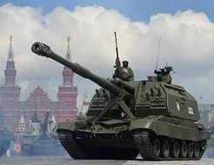

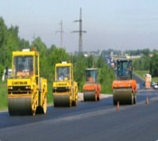







Расходы бюджета
Расходы бюджета - выплачиваемые из бюджета денежные средства, за исключением средств, являющихся в соответствии с Бюджетным Кодексом РФ источниками финансирования дефицита бюджета
Формирование расходов осуществляется в соответствии с установленными законодательством полномочиями публично-правового образования, исполнение которых должно происходить в очередном финансовом году и плановом периоде за счет средств соответствующего бюджета.
Национальная экономика
Образование
Межбюджетные трансферты общего характера
Национальная оборона
Физическая культура и спорт
Жилищно-коммунальное хозяйство
Культура, кинематография
Национальная безопасность и правоохранительная деятельность
Общегосударственные вопросы
Социальная политика
Обслуживание государственного и муниципального долга

Slide 36
Структура расходов бюджета района на 2017 год - 621542,3 тыс. руб.

Slide 37
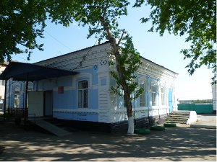

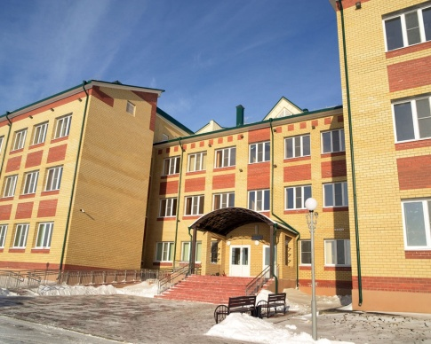
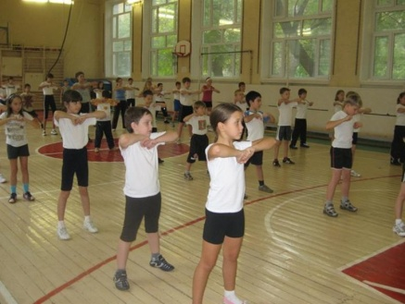

Расходы на социальную сферу, млн. рублей
2017 г – 518,7
2018 г – 523,6
2019 г – 526,8
ВСЕГО – 1569,1
Социальная политика
2017 г – 23,8
2018 г – 23,8
2019 г – 23,8
Культура, кинематография
2017 г – 69,3
2018 г – 69,2
2019 г – 69,4
Образование
2017 г – 414,9
2018 г – 425,1
2019 г -428,4
Физическая культура и спорт
2017 г – 10,7
2018 г – 5,2
2019 г – 5,2

Slide 38
Расходы бюджета района по функциональной принадлежности
руб.
Наименование | Рз | Пр | 2017 | 2018 | 2019
ОБЩЕГОСУДАРСТВЕННЫЕ ВОПРОСЫ | 01 | 00 | 46214974 | 42298456 | 42298456
Функционирование высшего должностного лица субъекта Российской Федерации и муниципального образования | 01 | 02 | 1328976 | 1328976 | 1328976
Функционирование законодательных (представительных) органов государственной власти и представительных органов муниципальных образований | 01 | 03 | 2411426 | 2411426 | 2411426
Функционирование Правительства Российской Федерации, высших исполнительных органов государственной власт субъектов Российской Федерации, местных администраций | 01 | 04 | 16713620 | 16713620 | 16713620
Обеспечение деятельности финансовых, налоговых и таможенных органов и органов финансового (финансово-бюджетного) надзора | 01 | 06 | 11673053 | 7756535 | 7756535
Резервные фонды | 01 | 11 | 300000 | 300000 | 300000
Другие общегосударственные вопросы | 01 | 13 | 13787899 | 13787899 | 13787899
НАЦИОНАЛЬНАЯ ОБОРОНА | 02 | 00 | 50000 | 50000 | 50000
Мобилизационная подготовка экономики | 02 | 04 | 50000 | 50000 | 50000
НАЦИОНАЛЬНАЯ БЕЗОПАСНОСТЬ И ПРАВООХРАНИТЕЛЬНАЯ ДЕЯТЕЛЬНОСТЬ | 03 | 00 | 1968689 | 1968689 | 1968689
Защита населения и территории от чрезвычайных ситуаций природного и техногенного характера, гражданская оборона | 03 | 09 | 1968689 | 1968689 | 1968689
НАЦИОНАЛЬНАЯ ЭКОНОМИКА | 04 | 00 | 16117561 | 16052296 | 16052296
Сельское хозяйство и рыболовство | 04 | 05 | 4545894 | 4545894 | 4545894
Дорожное хозяйство (дорожные фонды) | 04 | 09 | 11292902 | 11292902 | 11292902
Другие вопросы в области национальной экономики | 04 | 12 | 278765 | 213500 | 213500
ЖИЛИЩНО-КОММУНАЛЬНОЕ ХОЗЯЙСТВО | 05 | 00 | 24124400 | 24124400 | 24124400
Коммунальное хозяйство | 05 | 02 | 24124400 | 24124400 | 24124400

Slide 39
Расходы бюджета района по функциональной принадлежности
тыс. руб.
Наименование | Рз | Пр | 2017 | 2018 | 2019
ОБРАЗОВАНИЕ | 07 | 00 | 414926697 | 425088897 | 428361097
Дошкольное образование | 07 | 01 | 78976484 | 82976484 | 82976484
Общее образование | 07 | 02 | 311792215 | 317792215 | 320792215
Молодежная политика | 07 | 07 | 2296600 | 2458800 | 2731000
Другие вопросы в области образования | 07 | 09 | 21861398 | 21861398 | 21861398
КУЛЬТУРА, КИНЕМАТОГРАФИЯ | 08 | 00 | 69287925 | 69211551 | 69380434
Культура | 08 | 01 | 54387575 | 54311201 | 54480084
Другие вопросы в области культуры, кинематографии | 08 | 04 | 14900350 | 14900350 | 14900350
Здравоохранение | 09 | 00 | 509200 | 509200 | 509200
Другие вопросы в области здравоохранения | 09 | 09 | 509200 | 509200 | 509200
СОЦИАЛЬНАЯ ПОЛИТИКА | 10 | 00 | 23826553 | 23826553 | 23826553
Пенсионное обеспечение | 10 | 01 | 2000000 | 2000000 | 2000000
Социальное обеспечение населения | 10 | 03 | 2102253 | 2102253 | 2102253
Охрана семьи и детства | 10 | 04 | 19464300 | 19464300 | 19464300
Другие вопросы в области социальной политики | 10 | 06 | 260000 | 260000 | 260000
ФИЗИЧЕСКАЯ КУЛЬТУРА И СПОРТ | 11 | 00 | 10696182 | 5209652 | 5209652
Массовый спорт | 11 | 02 | 9266767 | 3780237 | 3780237
Другие вопросы в области физической культуры и спорта | 11 | 05 | 1429415 | 1429415 | 1429415
Средства массовой информации | 12 | 00 | 700000 | 700000 | 700000
Периодическая печать и издательства | 12 | 02 | 700000 | 700000 | 700000
ОБСЛУЖИВАНИЕ ГОСУДАРСТВЕННОГО И МУНИЦИПАЛЬНОГО ДОЛГА | 13 | 00 | 70000 | 35000 | 0
Обслуживание государственного внутреннего и муниципального долга | 13 | 01 | 70000 | 35000 | 0
МЕЖБЮДЖЕТНЫЕ ТРАНСФЕРТЫ ОБЩЕГО ХАРАКТЕРА БЮДЖЕТАМ БЮДЖЕТНОЙ СИСТЕМЫ РОССИЙСКОЙ ФЕДЕРАЦИИ | 14 | 00 | 13050000 | 13050000 | 13050000
Дотации на выравнивание бюджетной обеспеченности субъектов Российской Федерации и муниципальных образований | 14 | 01 | 13050000 | 13050000 | 13050000
ВСЕГО РАСХОДОВ |  |  | 621542181 | 622124694 | 625530777

Slide 40
Расходы бюджета района 2016 – 2017 годы
НАИМЕНОВАНИЕ РАЗДЕЛА | 2016 год (тыс.руб.) | Рост (+) Снижение (-) | 2017 год (тыс.руб.) | Удель-ный вес, %
ОБЩЕГОСУДАРСТВЕННЫЕ ВОПРОСЫ | 48827,1 | -2612,1 | 46215,0 | 7,4
НАЦИОНАЛЬНАЯ ОБОРОНА | 253,7 | -203,7 | 50,0 | 0,05
НАЦИОНАЛЬНАЯ БЕЗОПАСНОСТЬ И ПРАВООХРАНИТЕЛЬНАЯ ДЕЯТЕЛЬНОСТЬ | 2146,6 | -177,9 | 1968,7 | 0,3
НАЦИОНАЛЬНАЯ ЭКОНОМИКА | 22563,5 | -6445,9 | 16117,6 | 2,6
ЖИЛИЩНО-КОММУНАЛЬНОЕ ХОЗЯЙСТВО | 32348,5 | -8224,1 | 24124,4 | 3,9
ОБРАЗОВАНИЕ | 412203,6 | 2723,1 | 414926,7 | 66,8
КУЛЬТУРА, КИНЕМАТОГРАФИЯ | 75661,1 | -6373,2 | 69287,9 | 11,1
ЗДРАВООХРАНЕНИЕ | 509,2 | 0 | 509,2 | 0,1
СОЦИАЛЬНАЯ ПОЛИТИКА | 66558,4 | -42731,8 | 23826,6 | 3,8
ФИЗИЧЕСКАЯ КУЛЬТУРА И СПОРТ | 12531,9 | -1835,7 | 10696,2 | 1,7
СРЕДСТВА МАССОВОЙ ИНФОРМАЦИИ | 1400,0 | -700,0 | 700,0 | 0,1
ОБСЛУЖИВАНИЕ ГОСУДАРСТВЕННОГО И МУНИЦИПАЛЬНОГО ДОЛГА | 69,5 | 0,5 | 70,0 | 0,05
МЕЖБЮДЖЕТНЫЕ ТРАНСФЕРТЫ ОБЩЕГО ХАРАКТЕРА БЮДЖЕТАМ БЮДЖЕТНОЙ СИСТЕМЫ РОССИЙСКОЙ ФЕДЕРАЦИИ | 14155,7 | -1105,7 | 13050,0 | 2,1
ВСЕГО | 689228,8 | -67686,5 | 621542,3 | 100,0

Slide 41
Муниципальные программы
Тамбовского района

Slide 42
Перечень муниципальных программ Тамбовского района
тыс. рублей
 | Наименование | 2017 год | 2018 год | 2019 год
1 | Развитие и сохранение культуры и искусства в Тамбовском районе на 2015-2021 годы | 74243,4 | 76033,0 | 76201,9
2 | Повышение эффективности использования муниципального имущества Тамбовского района на 2015-2021 годы | 3646,9 | 3646,9 | 3646,9
3 | Повышение эффективности управления муниципальными финансами и муниципальным долгом Тамбовского района на период 2015-2021 годов | 19837,5 | 19802,5 | 19767,5
4 | Экономическое развитие и инновационная экономика Тамбовского района на 2015-2021 годы | 213,5 | 213,5 | 213,5
5 | Развитие физической культуры, спорта и молодежной политики в Тамбовском районе на 2015-2021 годы | 5409,7 | 5409,7 | 5409,7
6 | Снижение рисков и смягчение последствий чрезвычайных ситуаций природного и техногенного характера, а также обеспечение безопасности населения района на 2015-2021 годы | 1968,7 | 1968,7 | 1968,7
7 | Развитие образования Тамбовского района на 2015-2021 годы | 168359,0 | 178521,2 | 181793,4
8 | Развитие сельского хозяйства и регулирование рынков сельскохозяйственной продукции, сырья и продовольствия Тамбовского района Амурской области на 2015-2021 годы | 5230,7 | 5230,7 | 5230,7
9 | Повышение эффективности деятельности органов местного самоуправления власти и управления в Тамбовском районе на 2015-2021 годы | 26594,4 | 26594,4 | 26594,4
10 | Обеспечение доступным и качественным жильем населения Тамбовского района на 2015-2021 годы | 150,0 | 150,0 | 150,0
11 | Развитие транспортного комплекса Тамбовского района на 2015-2021 годы | 11342,9 | 11342,9 | 11342,9

Slide 43
Средства бюджета, направленные на обеспечение муниципальных программ в 2017 г- 2019г
Объем средств, направляемый на реализацию
муниципальных программ
2017 год
316996,7тыс. рублей
2018 год
328913,5тыс. рублей
2019 год
332319,6тыс. рублей
Доля расходов на исполнение муниципальных программ в общем объеме расходов бюджета (за исключением целевых средств), %
2017 год – 97,6%
2018 год – 97,7%
2019 год – 97,8%

Slide 44
Межбюджетные трансферты
Межбюджетные трансферты – денежные средства, перечисляемые из одного бюджета бюджетной системы Российской Федерации другому
Дотации
Субвенции
Субсидии
Иные межбюджетные трансферты
Предоставляются без определения конкретной цели их использования
Предоставляются на финансирование «переданных» другим публично-правовым образованиям полномочий
Предоставляются на условиях долевого софинансирования расходов других бюджетов
На выполнение вопросов местного значения
На выполнение переданных полномочий в соответствии с заключенными соглашениями

Slide 45
Безвозмездные поступления в местный бюджет , тыс. руб.
 | 2016 год (уточненный план) | 2017 год (прогноз) | 2018 год (прогноз) | 2019 год (прогноз)
Дотации | 203 599,2 | 197 822,5 | 203 557,5 | 199 655,6
Субсидии | 53 568,8 | 1 005,6 | 1 167,8 | 1 440,0
Субвенции | 54162,2 | 284 289,7 | 284 289,7 | 284 289,7
Иные межбюджетные трансферты | 250 861,0 | 11 334,3 | 0 | 0
Прочие безвозмездные поступления | 600,0 | 0 | 0 | 0
2016 год – 562 791,2
2017 год – 494 452,1
2018 год – 489 015,0
2019 год – 485 385,3

Slide 46
Межбюджетные трансферты из местного бюджета
бюджетам сельских поселений, тыс. руб.
13050
13050
13050
2017 год
2018 год
2019 год

Slide 47
КОНТАКТНАЯ ИНФОРМАЦИЯ
Финансовое управление администрации Тамбовского района
Адрес: 676950 с. Тамбовка,
ул.Ленинская, 90.
тел. (4162) 21-2-31, факс 21-0-92
E-mail:fintmb@mail.ru

